Slide 1
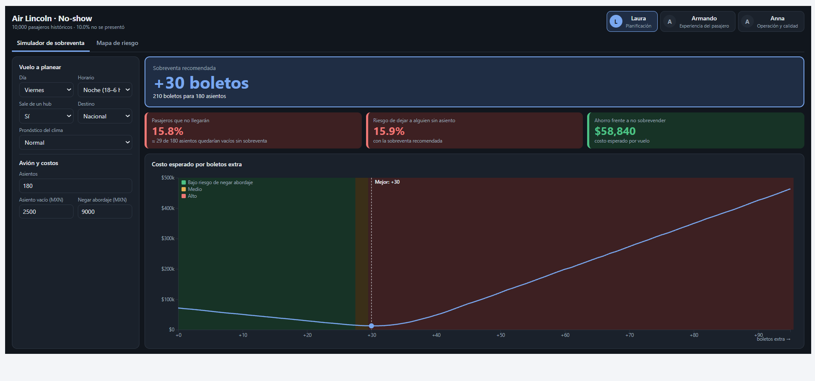
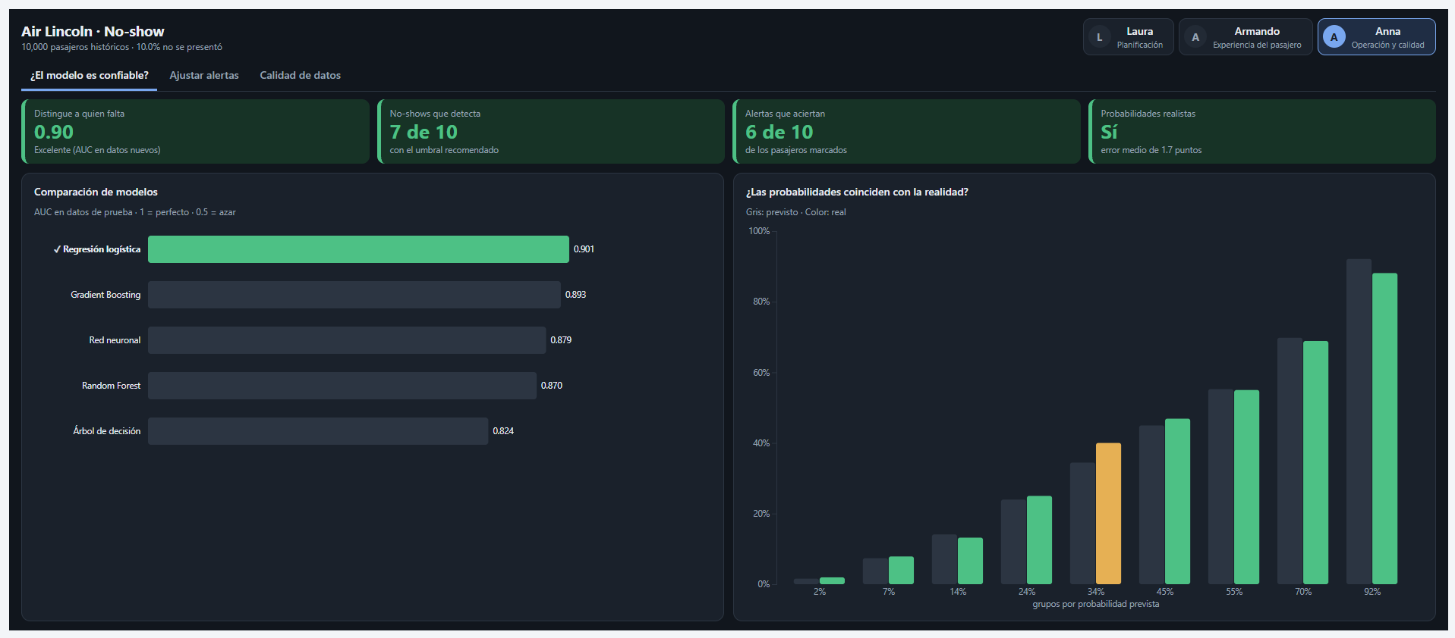
AIR LINCOLN
Inteligencia de No-show
y Sobreventa
Primera iteración funcional del dashboard en Streamlit
Equipo 4
Datos históricos
No-show histórico
Producto
10,000
10.0%
Streamlit
pasajeros
del dataset
app pública

Slide 2
El problema: cuando un pasajero no llega, un asiento puede quedar vacío
La sobreventa puede reducir el costo de capacidad desaprovechada, pero también puede aumentar el riesgo para el pasajero.
1
2
3
No-show
Asientos vacíos
Sobreventa
→
→
Algunos pasajeros reservan un vuelo pero no se presentan.
La capacidad queda desaprovechada y se genera un costo.
Vender boletos extra puede recuperar capacidad, pero añade riesgo.
Pregunta central del producto
¿Cuántos boletos adicionales conviene vender sin asumir demasiado riesgo?

Slide 3
Objetivo de negocio: reducir costo sin perder control del riesgo
La línea base, la meta y la decisión quedan explícitas en el producto.
Línea base
Meta
Decisión que habilita
Operar sin una recomendación analítica de sobreventa y aceptar que algunos asientos queden vacíos por No-show.
Reducir el costo esperado asociado con asientos vacíos, manteniendo visible y controlado el riesgo de negar abordaje.
Determinar cuántos boletos adicionales conviene vender según el escenario, la probabilidad de No-show y los costos definidos.
La decisión se apoya en: probabilidad de No-show · capacidad · costo de asiento vacío · costo de negar abordaje

Slide 4
Los datos convierten el No-show en una decisión
La primera iteración usa el histórico disponible y también documenta qué información faltaría para un uso real por vuelo.
Pasajeros históricos
No-show histórico
Producto
10,000
10.0%
3 perfiles
Qué se analiza
AIRLINCOLNDATA2.csv
promedio del dataset
decisiones distintas
Día y horario del vuelo
Hub, destino y condiciones del viaje
Patrones de comportamiento del pasajero
Costos y consecuencias de la sobreventa
Alcance actual
Histórico suficiente para construir y evaluar la primera iteración.
Resultados agregados para planificación y riesgo.
Vista individual solo cuando una acción operativa requiere identificar un caso.

Slide 5
Tres perfiles, tres decisiones
La misma información se reorganiza según lo que cada usuario necesita resolver.
L
Laura
A
Armando
A
Anna
Planificación
Experiencia del pasajero
Operación y calidad
¿Cuántos boletos adicionales conviene vender?
¿Qué grupos o pasajeros requieren una acción preventiva?
¿Podemos confiar en el modelo antes de usarlo?
Sobreventa recomendada
Costo y ahorro esperado
Riesgo de dejar a alguien sin asiento
Segmentos con mayor No-show
Casos de riesgo alto
Acciones de contacto
Desempeño del modelo
Umbral y falsas alarmas
Calidad y estabilidad de datos

Slide 6
Del escenario a la decisión
El dashboard es interactivo: permite modificar entradas y observar cómo cambia la recomendación.
1
2
3
4
5
Configurar
→
Estimar
→
Comparar
→
Actuar
→
Validar
Día, horario, hub, destino, clima, asientos y costos
Probabilidad de No-show según el escenario
Costo esperado y riesgo para distintas opciones
Recomendación de sobreventa o acción preventiva
Revisar modelo, alertas y calidad antes de usarlo
Cuando un escenario no es evaluable, el usuario puede modificar los controles y volver a ejecutar el flujo.

Slide 7
Laura — Simulador de sobreventa
Ejemplo real del escenario mostrado actualmente en la aplicación.
Resultado del escenario
180 asientos y costos definidos por el usuario.
+30 boletos recomendados: 210 boletos para 180 asientos.
15.8% de pasajeros estimados que no llegarán.
15.9% de riesgo de dejar a alguien sin asiento.
$58,840 MXN de ahorro frente a no sobrevender.

Slide 8
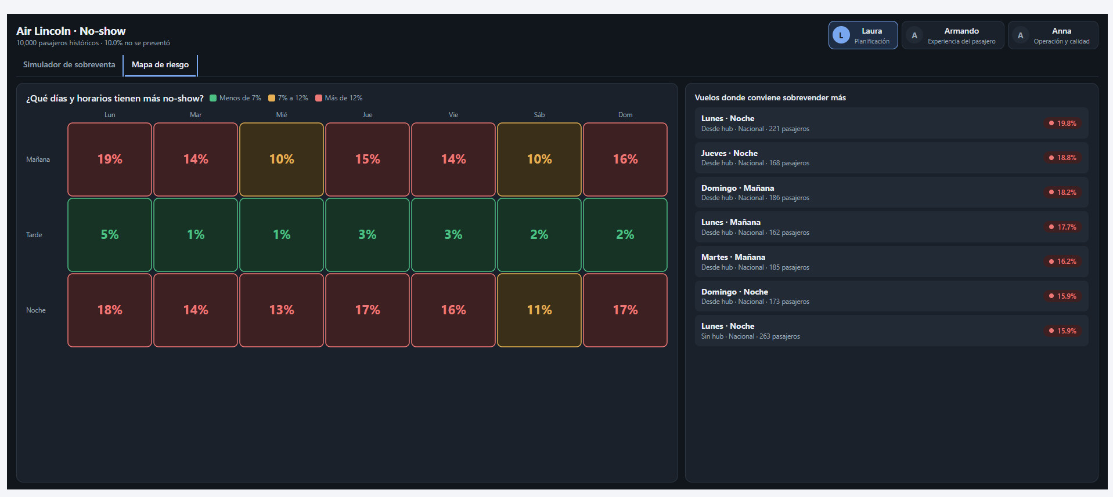
Laura — Mapa de riesgo
Las tasas agregadas permiten reconocer rápidamente días y horarios con mayor No-show.
Qué responde
¿Qué combinaciones de día y horario tienen mayor No-show?
El mapa usa tasas agregadas en lugar de miles de puntos individuales.
El denominador permanece visible en la lista de escenarios.
Ejemplos altos: lunes mañana 19%, lunes noche 18%.

Slide 9
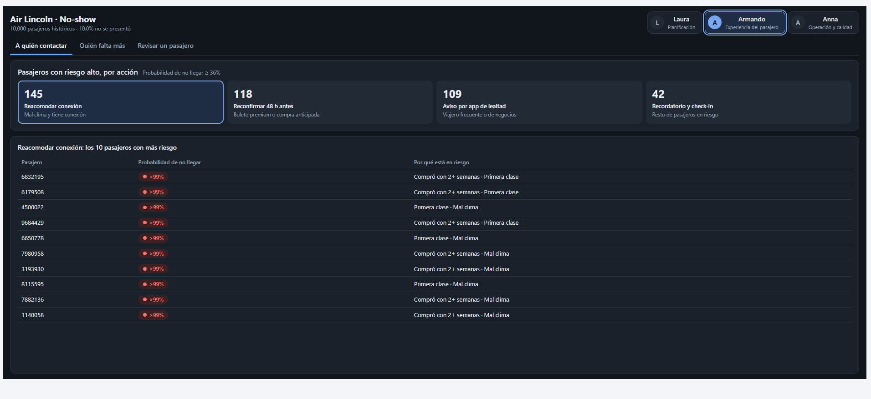
Armando — A quién contactar
Cuando la decisión exige una acción individual, la vista identifica los casos prioritarios.
Acciones operativas
Umbral mostrado: probabilidad de no llegar ≥ 36%.
145: reacomodar conexión.
118: reconfirmar 48 h antes.
109: aviso por app de lealtad.
42: recordatorio y check-in.

Slide 10
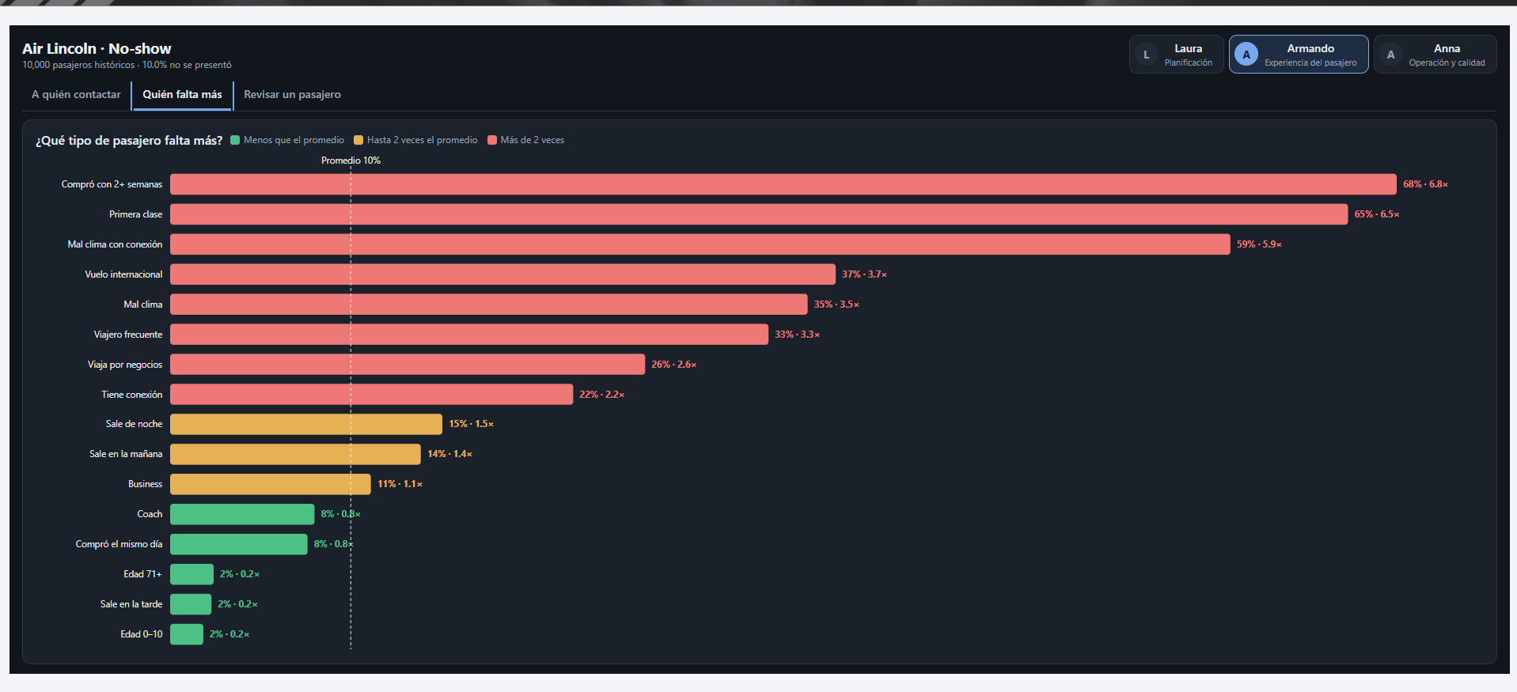
Armando — Quién falta más
La comparación contra el promedio ayuda a encontrar perfiles con mayor tasa de No-show.
Patrones visibles
Promedio general del dataset: 10%.
Compró con 2+ semanas: 68% · 6.8× el promedio.
Primera clase: 65% · 6.5×.
Mal clima con conexión: 59% · 5.9×.
Se interpreta como asociación, no causalidad.

Slide 11
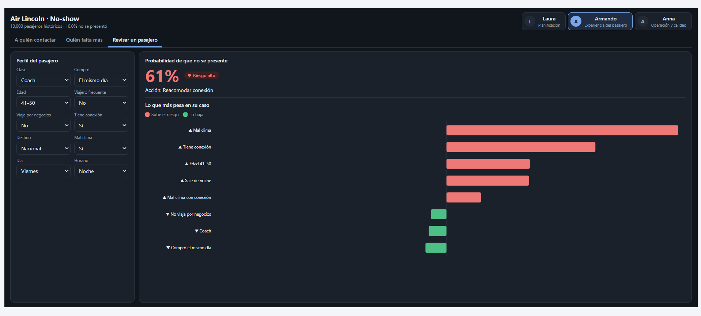
Armando — Revisar un pasajero
La pantalla explica qué factores pesan en la predicción del caso configurado.
Ejemplo mostrado
Probabilidad estimada de No-show: 61%.
Clasificación: riesgo alto.
Acción sugerida: reacomodar conexión.
Factores que suben o bajan el riesgo se muestran por separado.
La vista ayuda a explicar la predicción, no a afirmar causalidad.

Slide 12
Anna — ¿El modelo es confiable?
Antes de aceptar una recomendación operativa, Anna revisa desempeño y calibración.
Lectura rápida
AUC principal: 0.90.
7 de 10 No-shows detectados.
6 de 10 alertas correctas.
Error medio de calibración: 1.7 puntos.
Regresión logística: AUC 0.901, mejor entre los modelos comparados.

Slide 13
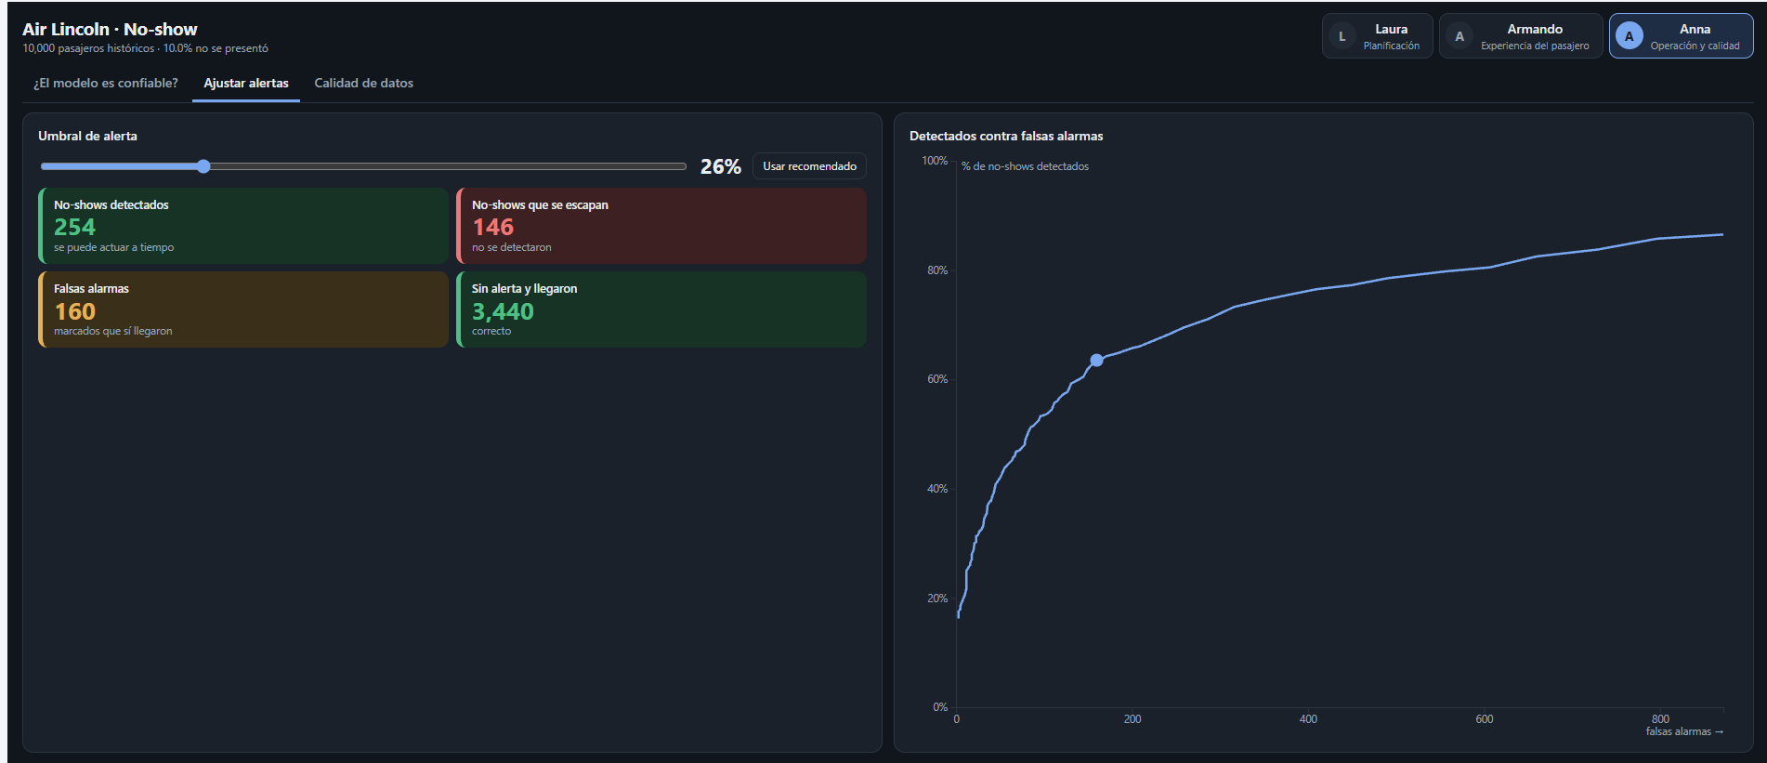
Anna — Ajustar alertas
El umbral cambia el equilibrio entre detectar más No-shows y generar más falsas alarmas.
Umbral mostrado: 26%
254 No-shows detectados.
146 No-shows se escapan.
160 falsas alarmas.
3,440 pasajeros sin alerta sí llegaron.
La curva permite comparar sensibilidad operativa frente a costo de alertar de más.

Slide 14
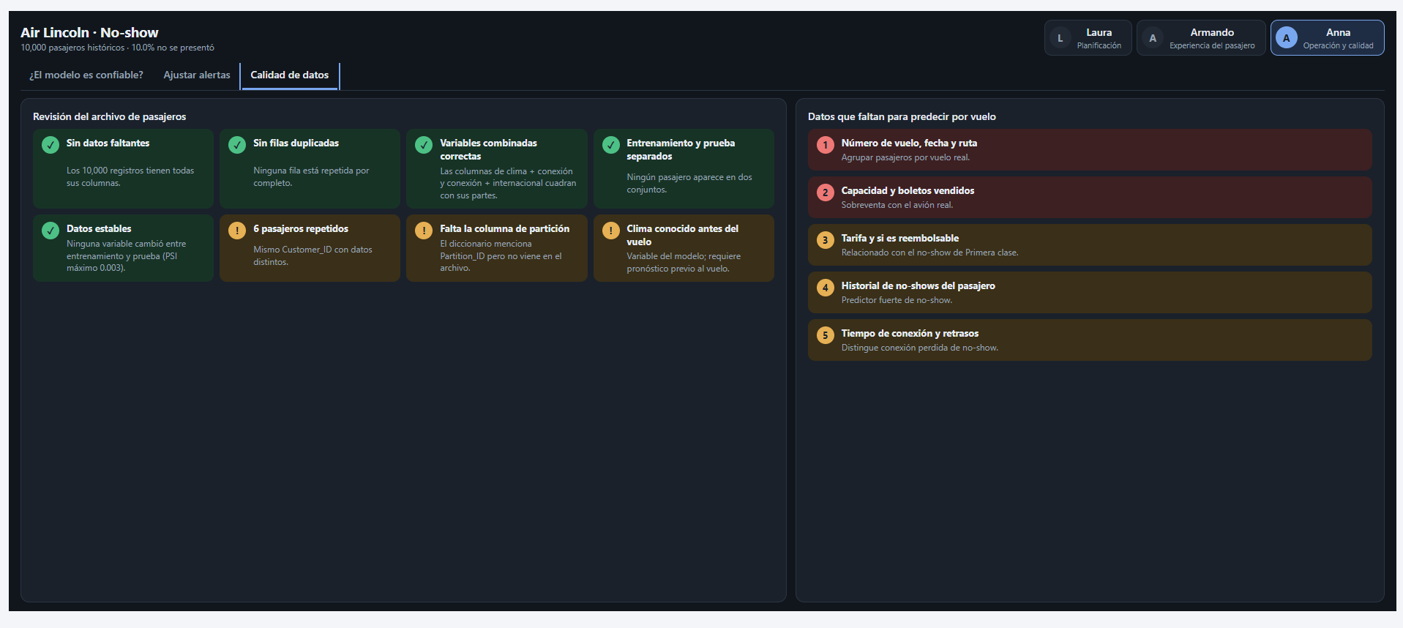
Anna — Calidad de datos
La primera iteración también documenta qué está bien y qué falta para usar el modelo por vuelo real.
Control de calidad
Sin datos faltantes y sin filas duplicadas.
Train/test separados y PSI máximo 0.003.
6 pasajeros repetidos y falta Partition_ID.
El clima debe conocerse antes del vuelo.
Faltan datos operativos reales: vuelo, ruta, capacidad, tarifa e historial.

Slide 15
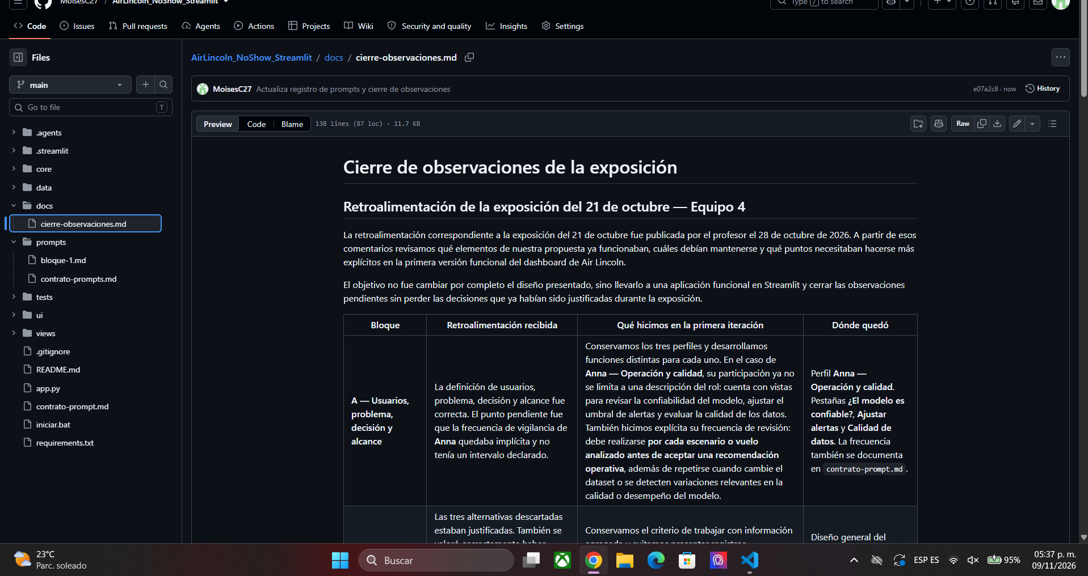
Retroalimentación del 21 de octubre: qué cambió
La primera iteración se construyó para cerrar observaciones sin perder las decisiones ya justificadas.
1
Anna
Frecuencia explícita: revisar cada escenario o vuelo antes de aceptar una recomendación y repetir cuando cambien los datos o el desempeño.
2
Recorridos
El estado no evaluable ya no es un punto final: el usuario modifica entradas y vuelve a ejecutar el flujo.
3
Visualizaciones
Cada gráfica se vincula con una pregunta de negocio, una alternativa descartada y la razón de selección.
4
Datos individuales
Agregado por defecto; individual solo cuando la acción operativa requiere identificar a alguien.

Slide 16
Conclusión: de un mockup a una decisión que ya puede analizarse
La primera iteración permitió probar el diseño, cerrar observaciones y convertirlo en un producto funcional.
Laura
Armando
Anna
L
A
A
Planifica cuánto sobrevender considerando costo y riesgo.
Identifica grupos y pasajeros que requieren atención.
Valida que el modelo y los datos sean suficientemente confiables.
El objetivo no es sobrevender al máximo, sino encontrar un equilibrio entre capacidad, costo y experiencia del pasajero.

